Slide 1
Mahjong trainer
АВТОР: Карамышев артём Гимназия №1 г.ангарск
НАУЧНЫЙ РУКОВОДИТЕЛЬ: ПЕТРУШИН ИВАН СЕРГЕЕВИЧ

Slide 2
Цель
В этом году я открыл для себя настольную игру Риичи-Маджонг. Эта игра одновременно очень интересно и довольно непроста для новичков. В игре есть 4 комплекта по 34 различных игровых фишек/костей, называемых тайлами, а также множество выигрышных комбинаций, в которых любой новичок может запутаться.
Изучив основы игры и просторы Play Market’а я понял, что необходимо сделать приложение, которое распознавало бы игровую руку и искало бы в ней комбинации

Slide 3
Актуальность
Риичи-Маджонг – захватывающая и азартная игра, которая не оставит никого равнодушным. Тем не менее, порог вхождения довольно высокий, поэтому его нужно облегчить.
На просторах интернета я не нашёл ни одно приложение, реализующее необходимые функции.

Slide 4
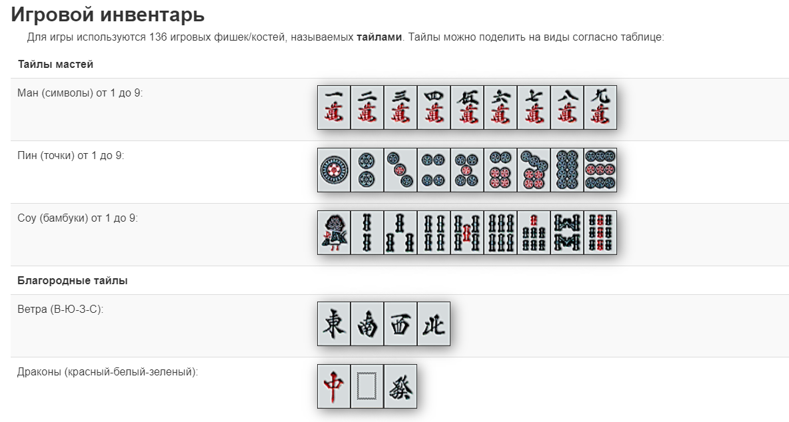
Немного об игре

Slide 5
А как?
Для задуманного мной приложения нужны были:
Клиент, в котором пользователь будет делать фото руки
Сервер, на который это фото будет отправляться, и на котором оно будет обрабатываться

Slide 6
Серверная часть
Сервер представляет собой обычный http-обработчик запросов.
Также на сервер загружен алгоритм, обнаруживающий на фотографии тайлы
При написании алгоритма использовалась технология openCV, информация из открытых источников, а также некоторые наработки разработчика по имени Evan Juras.

Slide 7
Как работает алгоритм?
На вход алгоритм получает фото тайлов.
Фото подготавливается(работа с цветом и контрастностью).
Алгоритм ищет контуры по площади и количеству вершин похожие на тайлы.
Каждый тайл обрабатывается и сравнивается с заранее подготовленной базой данных.
Алгоритм возвращает изображение с обведёнными контурами и список обнаруженных тайлов.

Slide 8
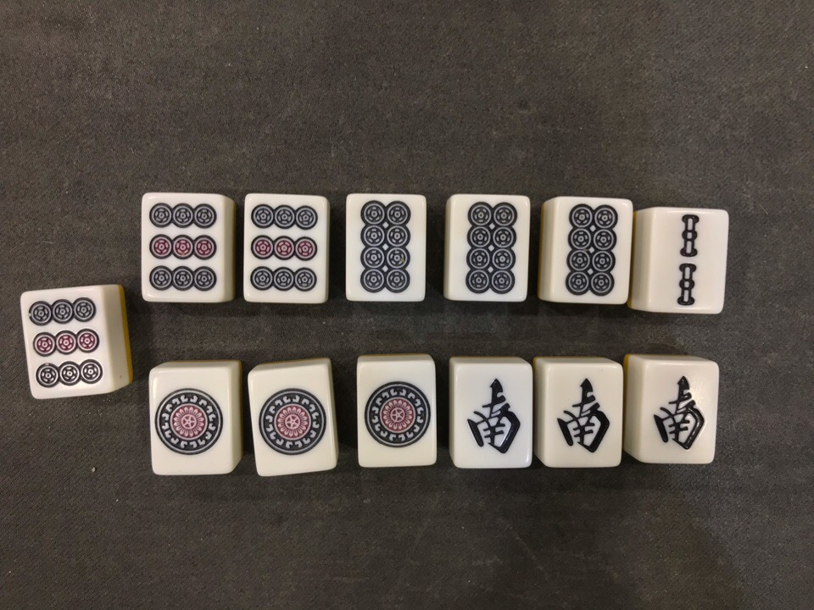
Проблемы с алгоритмом

Slide 9
Клиентская часть
Основной задачей клиентской части стала организация контакта между клиентом и сервером.
Для фото используется встроенное приложение камеры, фото сохраняется в файлы приложения.
Также важным элементом приложения стал приятный и понятный дизайн.

Slide 10
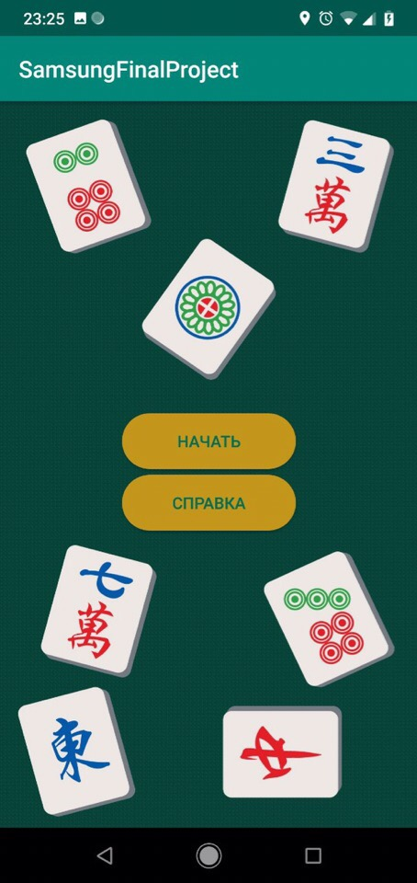
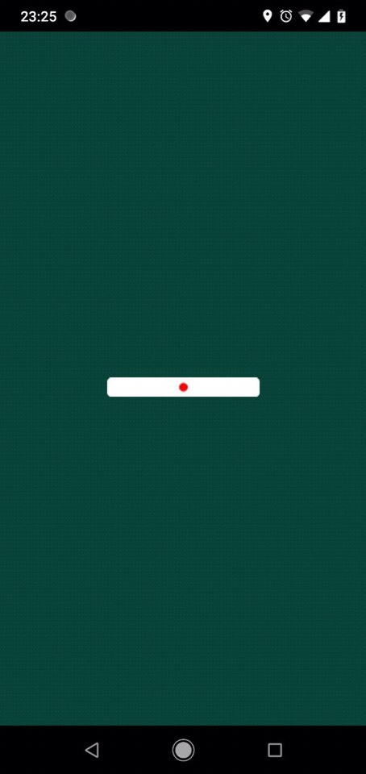
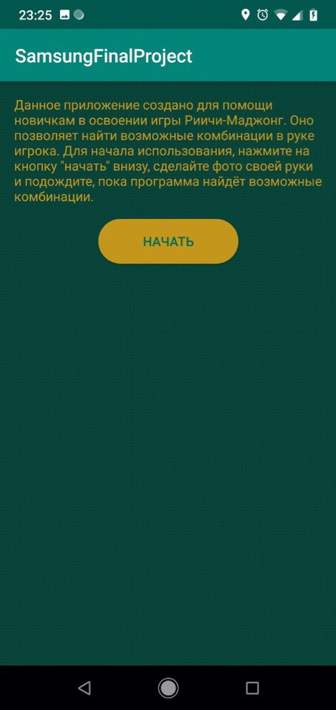
Дизайн

Slide 11
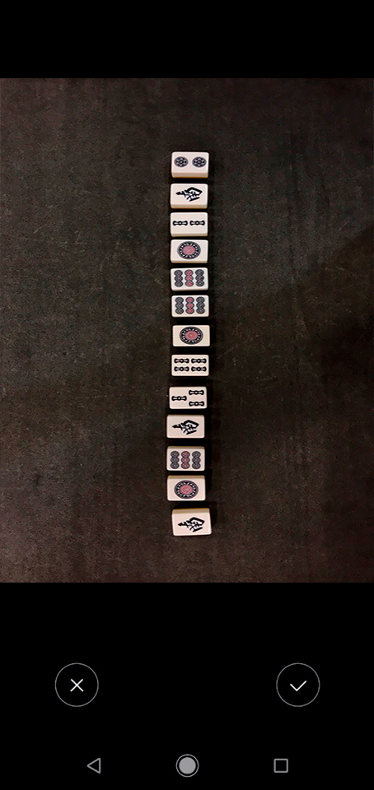
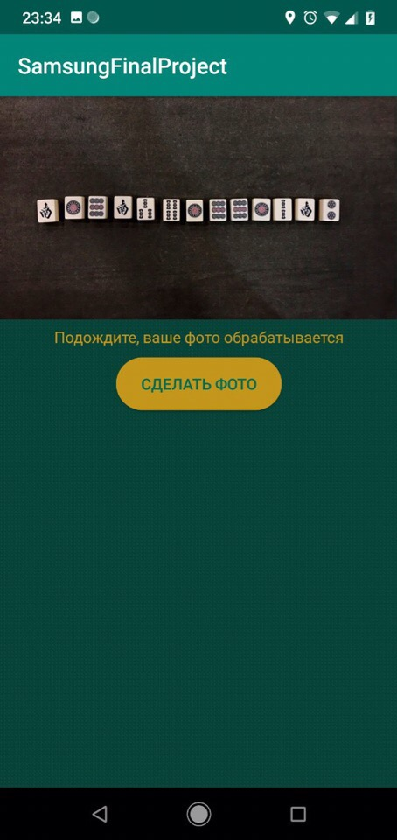
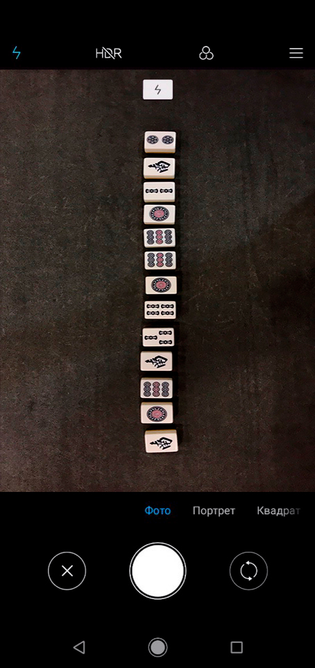
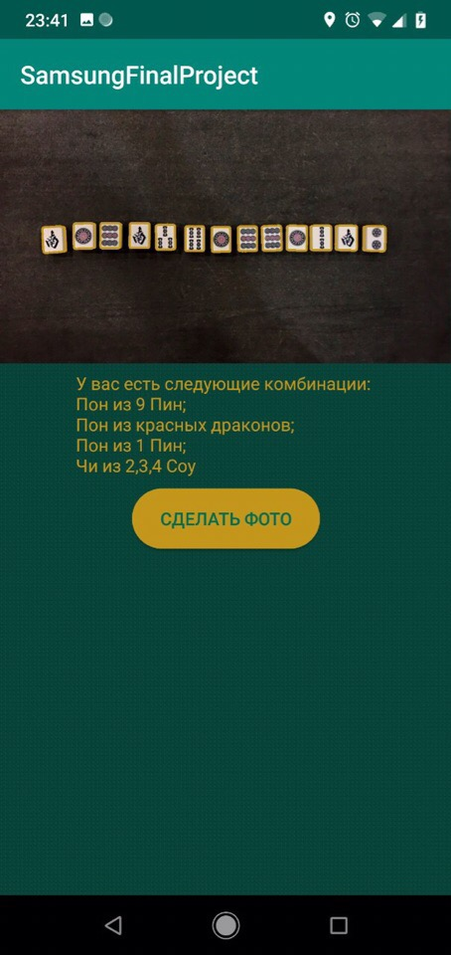
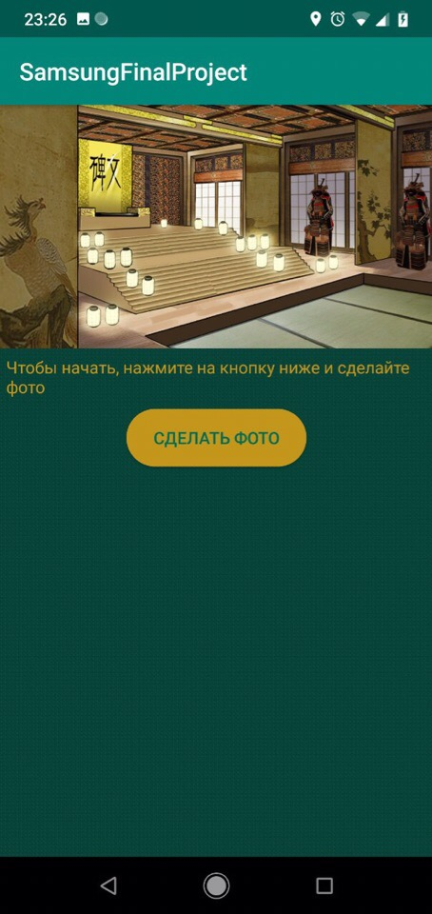
Работа приложения

Slide 12
Что дальше?
В планах:
Доработать систему распознования
Добавить функцию поиска выигрышных комбинаций
Добавить функцию предугадывания ожидания

Slide 13
Спасибо за внимание!

